Slide 1


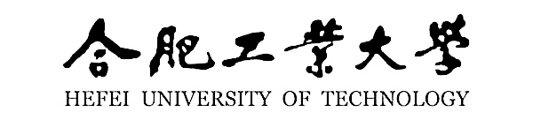

Deepfake vedio detection and creation
汇报人：陶斯颖

Slide 2
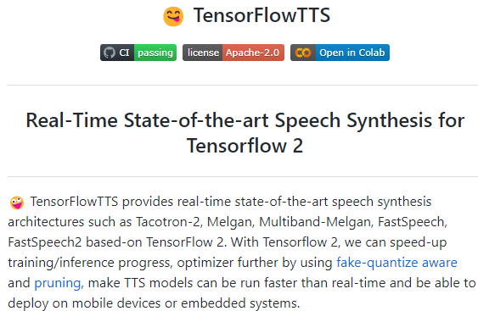
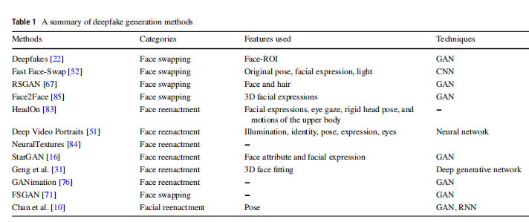
01
Introduction---deepfake
DeepFake(deep learning fake vedio) 是指通过人工智能的方法生成很逼真，但是虚假的图像、声音和视频。根据生成的媒体类型分为：音频、图像、无音频的视频和有声音的视频。
^{[1]}
图像、视频中主要有两种方法，换脸face swaping和面部再现facial reenactment^{[2]}
[1]https://github.com/TensorSpeech/TensorFlowTTS
[2]Zhang T. Deepfake generation and detection, a survey[J]. Multimedia Tools and Applications, 2022: 1-18.
Notes:
TensorFlowTTS提供实时最先进的语音合成架构 还有关于音频处理的wavenet网络
人脸交换face swaping方法可以将参考图像中的人脸替换为与输入人脸[12]相同的人脸形状和特征。利用深度学习的方法从输入的人脸中提取人脸特征，然后将其传递到生成的人脸中。视频中的人脸可以被另一个人替换，但保留了剩余的原始场景内容和原始的面部表情。
面部再现 对特定的面部属性进行操作，或者利用深度学习的方法对人脸进行再现。
这些深度假人脸生成方法可以实现图像到图像和视频到视频的人脸交换和人脸再现，可以将人脸及其对应的人脸属性和表情传递给目标人脸。此外，还有一些深度假人脸生成方法，可以生成真实但不存在的人脸，

Slide 3
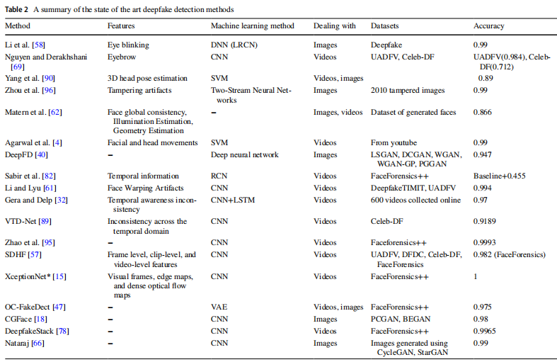
01
Introduction---deepfake detection
Deepfake detection
目前检测方法主要分为基于特征检测和基于机器学习方法的检测
基于特征检测的类型
生物特征 biometric feature
模型特征 model feature
媒体特征 media feature
基于机器学习的方法
传统的机器学习
深度学习方法
Notes:
生物特性。在视频和图像中，有一些人体生物特征可以用来区分深度假媒体，比如眨眼、对口型、面部和头部动作、头部姿势、颜色、纹理和形状线索。Li等人[58]发现人眼在深度假视频中眨眼与人眼不同，于是提出了一种人眼眨眼检测方法来检测深度假视频。DeepVision[44]还以眨眼模式为特征检测GAN生成的深度假视频，以眨眼次数、眨眼流逝时间、眨眼周期时间为眨眼模式。
模型的特性。如表2所示，目前的深度假图像生成方法主要是基于深度学习方法，特别是GAN，来生成逼真的深度假图像和视频。此外，深度造假媒体还会留下一些典型特征。Yu等[91]研究表明，在GAN和GAN生成介质中存在特定的模型指纹。因此，GAN指纹可以用来检测由GAN生成的虚假图像和视频。Pu等[75]利用GAN生成图像的噪声空间中独特的模式来检测基于GAN方法生成的深度假图像
除了生物特征和模型特征外，深度假媒体中还有一些媒体特征可用于区分深度假媒体，如时间信息、帧间不一致性和噪声伪像。Sabir等[82]利用媒体流中存在的时间信息来检测视频中的人脸操作。而Li等人[61]则使用面部扭曲伪影来检测假视频。
传统的机器学习方法用于深度假检测，包括支持向量机和随机森林。Trans-DF[74]是一种基于随机森林的检测深度假视频的方法，Trans-DF的检测精度为0.902。
深度学习方法可以自动提取深度假特征，广泛应用于深度假检测，如GAN、CNN、RNN等。此外，基于深度学习的检测方法可以达到更好的检测精度。

Slide 4
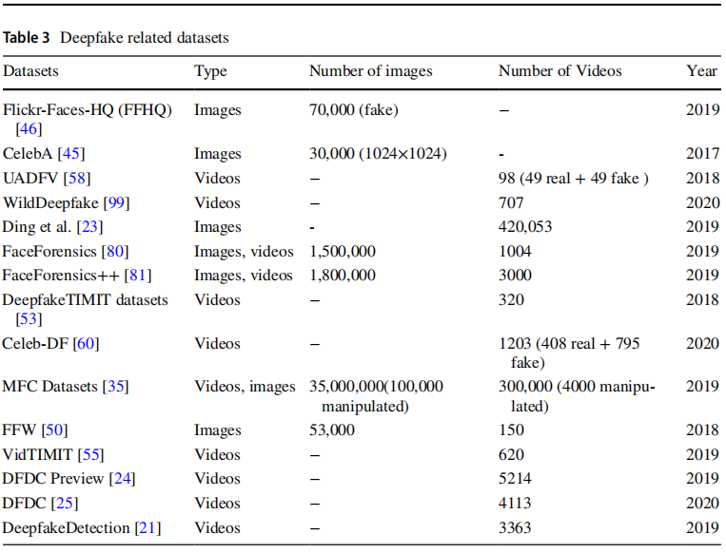
01
Introduction---dataset and challenge
Challenge：
Evolving technologies
Lack of high quality datasets
Lack of benchmark
Notes:
不断发展的技术。深度假体的生成和检测技术都在不断发展。
然而，目前的检测方法的准确性仍然很低。更糟糕的是，深度造假一代技术在不断发展。随着新的深度虚假生成方法的出现，现有检测方法的准确性和效率都会下降，深度虚假更难检测。此外，目前的深度假体检测方法的鲁棒性较差。
缺乏高质量的数据集。目前大多数的深度假检测方法都是基于深度学习方法，需要大规模的训练数据集。高质量的数据集越多，检测结果越好。大规模的训练和测试数据集是深度假体检测的必要条件。然而，高质量的深度伪造图像和视频的数量仍然有限。目前的deepfake相关数据集是基于流行的deepfake生成算法和应用程序生成的，主要是基于人脸数据集，并从在线网站收集。这些数据集通常缺乏多样性和足够的场景，这不足以在真实场景中进行深度假体检测。此外，构建一个具有多样性的大规模数据集用于深度造假检测也具有一定的挑战性。
缺乏基准。虽然对目前的深度假检测方法有一些评价，但没有一个标准化的、统一的深度假检测基准可以遵循。例如，目前的深度假数据集分辨率不同(图像和视频)，长度不同(仅视频)，缺乏多样性，因此深度假检测需要标准的基准数据集。此外，应该有自动化基准测试方法来评估深度假体生成和检测方法。
随着深度假图像生成方法的不断发展，眨眼等生物特征对深度假图像检测的帮助越来越小。未来深度假图像检测的研究方向是开发系统的方法，该方法应结合来自假图像和视频的多模态线索，并能获得更好的性能和鲁棒性。

Slide 5
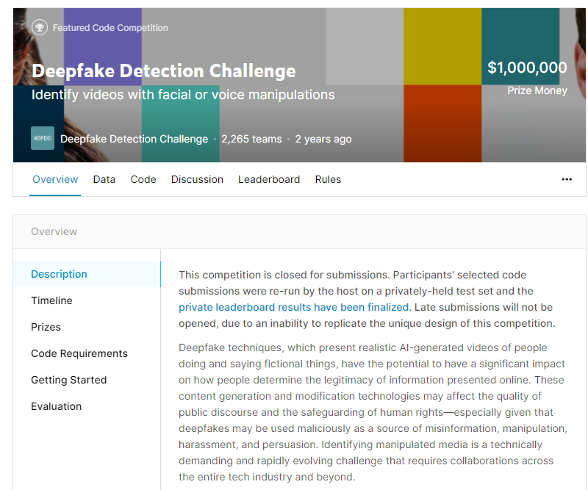
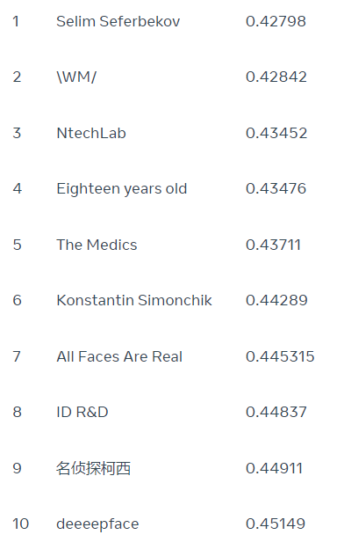
02
Deepfake Contest
Deepfake Detection Challenge（2020）
目前是最大的Deepfake检测竞赛，由Kaggle与AWS，Facebook和The Partnership on AI合作主办，奖金$1,000,000，比赛时间由2020年3月到6月。比赛提供DFDC数据集，包含128,154个视频，由3500个不同性别、肤色、种族的演员参与构建视频，并用不同的deepfake 生成模型、图像增强等方式来修改视频^{[1]}。
公共数据集上表现最好的模型达到了82.56%的准确率，但在用黑盒数据集上评估时排名有很显著的变化。排名第一的Selim Seferbekov在公共数据集上排第4，准确率为65.18%
[1]https://ai.facebook.com/blog/deepfake-detection-challenge-results-an-open-initiative-to-advance-ai/
Notes:
使用公共数据集，该模型排名第四。类似地，其他获胜的模型，在黑盒环境下测试时排名第二到第五，在公共排行榜上的排名也较低。(他们分别排在第37位、第6位、第10位和第10位
聪明的扩增。许多方法使用了一种数据增强的形式，去掉了部分面孔——要么是随机的，使用地标，要么是使用基于注意力的网络。
所有获奖者都使用了预训练的effecentnet网络，这些网络只在DFDC训练数据上进行了微调。大多数人选择了effentnet的B7变体。竞争对手之间的不同之处在于他们如何使用这些模型:他们使用了多少个模型，以及他们如何结合来自整体的预测。
缺乏法医鉴定方法。有趣的是，没有一个高性能的解决方案使用数字取证技术，比如传感器噪声指纹或来自图像创建过程的其他特征。这表明，在像素级(或在压缩图像上)操作的非学习的技术对这个任务没有用处，或者它们目前没有在进入DFDC的人中广泛使用。
识别这些共同特征将有助于研究人员改进他们的模型，但DFDC的结果也表明，这在很大程度上仍然是一个未解决的问题。2114名参与者包括来自世界各地的顶尖专家，他们对黑匣子数据集中不可见的深度造假的准确率都没有达到70%

Slide 6
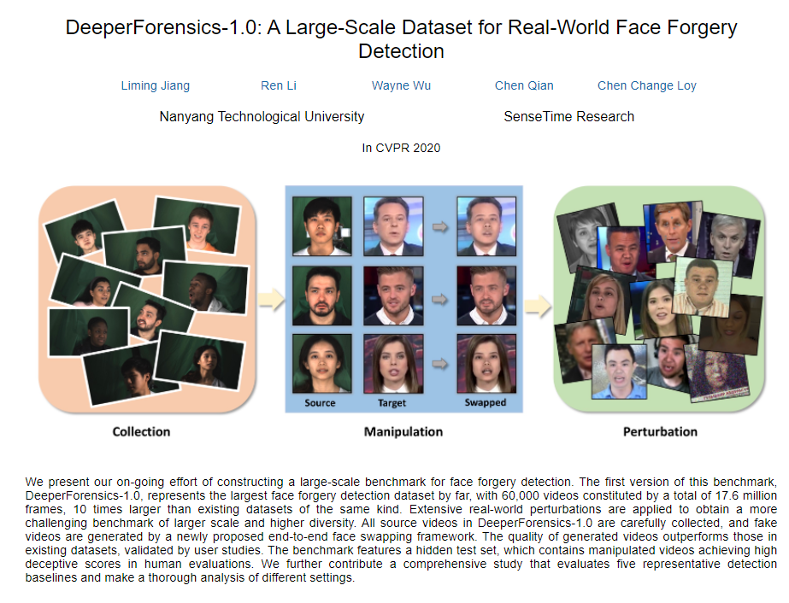
02
Deepfake Contest
DeeperForensics Challenge 2020^{[1]}
从2020年8月28日到2020年10月31日，由deeperforensics组织，奖金$15,000
使用DeepForensics-1.0数据集，共有60,000个视频，总共1760万帧
[1]https://competitions.codalab.org/competitions/25228#learn_the_details-overview

Slide 7
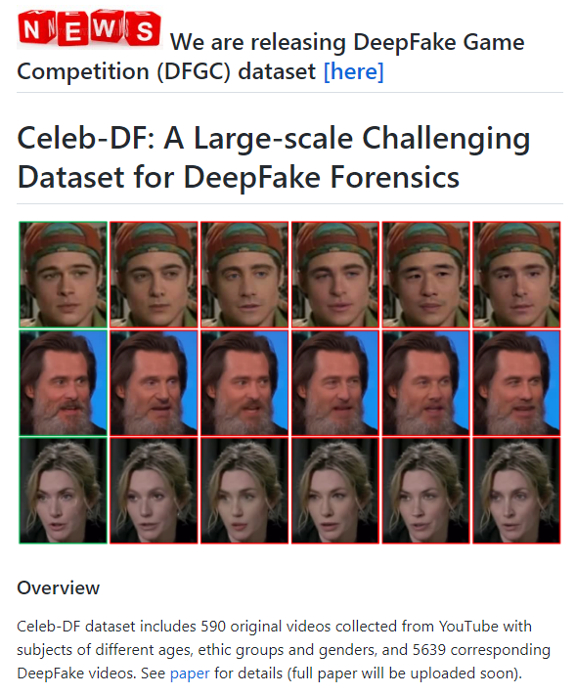
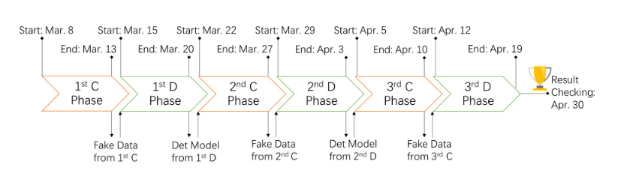
02
Deepfake Contest
DeepFake Game Competition (DFGC)2021
由bob_peng组织，开始时间2021年3月8日，结束时间2021年4月19日，奖金$8,000
比赛使用CelebDF-v2数据集，包含来自YouTube的590个原创视频和5639个生成的deepfake视频^{[1]}。
比赛^{[2]}分为两个赛道：Deepfake createion 和 Deepfake detection
[1]https://github.com/yuezunli/celeb-deepfakeforensics
[2]https://competitions.codalab.org/competitions/29583#learn_the_details-overview
Notes:
DeepFake技术发展迅速，逼真的人脸交换越来越具有欺骗性，难以被发现。相反，DeepFake检测方法也在改进。DeepFake的创造者和检测者之间有一个两方游戏。我们正在组织这次比赛，以提供一个共同的平台，用于在当前最先进的DeepFake创建和检测方法之间对对抗游戏进行基准测试。预期的结果是全面研究目前状态下的DeepFake对抗游戏，并进一步促进研究界共同建立更好的防御DeepFake。本次比赛已被IJCB 2021接受，并将报告一份总结文件。

Slide 8
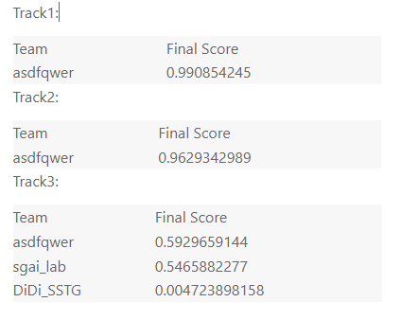
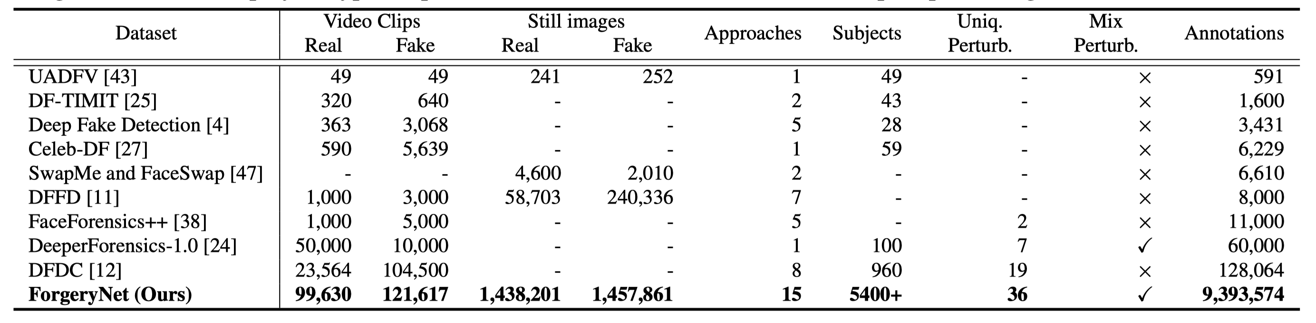

02
Deepfake Contest
ForgeryNet: Face Forgery Analysis Challenge 2021^{[1]}
有heyinan组织，从2021年7月12日开始，到2021年9月19日结束
ForgeryNet数据集包含290万张图片，221,247个视频，有4种任务和标注，也许是迄今为止最大的deepfake数据集
图像伪造分类 Image Forgery track1
空间伪造定位 Spatial Forgery Localization
视频伪造分类 Video Forgery Classification track2
时间伪造定位 Temporal Forgery Localization track3
[1]https://competitions.codalab.org/competitions/33386
Notes:
摘要：照片级真实感合成技术的快速发展已经到了真实图像和纵图像边界开始模糊的临界点。因此，基准测试和推进数字伪造分析已成为一个紧迫的问题。但是，现有的面部伪造数据集要么具有有限的多样性，要么仅支持粗粒度分析。为了应对这种新出现的威胁，我们构建了ForgelyNet数据集，这是一个非常大的面部伪造数据集，在四个任务的图像和视频级数据中具有统一的注释：1）图像伪造分类，包括双向（真实/伪造），三向（真实/伪造，身份替代伪造方法/伪造与身份保留伪造方法）和n路（真实和15种各自的伪造方法）分类。2）空间伪造定位，将假图像的操纵区域与其相应的源真实图像进行比较。3）视频伪造分类，重新定义了视频级伪造分类，在随机位置操纵帧。这个任务很重要，因为现实世界中的攻击者可以自由地操纵任何目标帧。和 4 ） 时间伪造定位 ，定位纵的时间段。ForgeryNet是迄今为止在数据规模（290万张图像，221，247个视频），操作（7种图像级方法，8种视频级方法），扰动（36个独立和更多混合扰动）和注释（630万个分类标签，290万个操纵区域注释和221，247个区域注释）方面最大的公开可用的深面部伪造数据集 时态伪造段标签）。我们对现有的面部取证方法进行了广泛的基准测试和研究，并获得了一些有价值的观察结果。

Slide 9
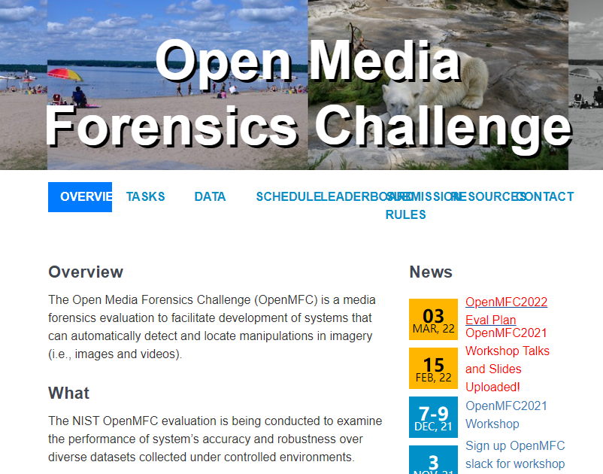

02
Deepfake Contest
Open Media Forensics Challenge （OpenMF20）
开放媒体取证挑战赛，由美国国家标准与技术研究院(NIST)主办^{[1]}
主要任务：
IMDL. Image Manipulation Detection and Localization
VMD. Video Manipulation Detection
IGMD. Image GAN Manipulation Detection
VGMD. Video GAN Manipulation Detection
[1]https://mfc.nist.gov/#pills-overview
Notes:
imdl 图像处理检测与定位
VMD任务:视频操作检测
IGMD任务:图像GAN操作检测
VGMD任务:视频GAN操作检测
图像处理检测和定位 （IMDL） 任务
图像处理检测和定位（ IMDL ）任务是检测图像是否已被处理，然后在空间上定位纵的区域。对于检测， IMDL 系统为所有探针（即测试图像）提供置信度分数，其数字越高，表示图像更有可能纵。对于IMDL，目标探针（即应检测为操纵的探针）可能包括任何图像处理（包括基于GAN的图像处理），而非目标探针（即不包含图像处理的探针）仅包括已知是原始的高来源图像。与IMDL的其他MFC评估不同，系统需要处理和报告每个探针的置信度评分。
视频操作检测 （VMD） 任务
视频操作检测（ VMD ）任务是检测视频是否已纵。在此任务中，不涉及空间/时空操纵区域的定位。对于检测， VMD 系统为所有探针（即测试视频）提供置信度分数，数字越高，表示视频更有可能纵。对于 VMD ，目标探测器（即应检测为纵的探测器）可能包括任何视频操作（包括基于 GAN 的视频操作），而非目标探测器（即不包含视频操作的探测器）仅包括已知是原创的高来源视频
图像 GAN 操作检测 （IGMD） 任务
随着GAN（生成对抗网络）或DeepFakes技术的最新进展，图像制作者能够在媒体中生成逼真的假对象。图像 GAN 操作检测 （IGMD） 任务评估系统是否可以检测 GAN 操作的图像（例如，由 GAN 模型创建，由 GAN 过滤器/操作本地/全局修改等），同时不检测其他形式的操作。系统输出的内容与IMD相同。目标探针包括GAN操纵的图像，而非目标探针包括高来源图像和使用非GAN技术操纵的图像。
基于视频 GAN 的操作检测 （VGMD） 任务
VGMD任务评估系统是否可以检测GAN操纵的视频（例如，由GAN模型创建，由GAN过滤器，DeepFakes等进行时间/空间修改），同时不检测其他形式的操纵。系统输出与 VMD 相同。VGMD系统预计与VGM系统不同。目标探针包括GAN操纵的视频，而非目标探针包括高出处视频和使用非GAN技术操纵的视频

Slide 10
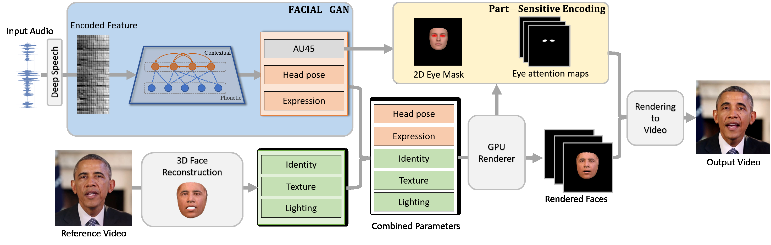
03
Deepfake Vedio
FACIAL: Synthesizing Dynamic Talking Face with Implicit Attribute Learning^{[1]}
[1]Zhang C, Zhao Y, Huang Y, et al. Facial: Synthesizing dynamic talking face with implicit attribute learning[C]//Proceedings of the IEEE/CVF International Conference on Computer Vision. 2021: 3867-3876.

Slide 11
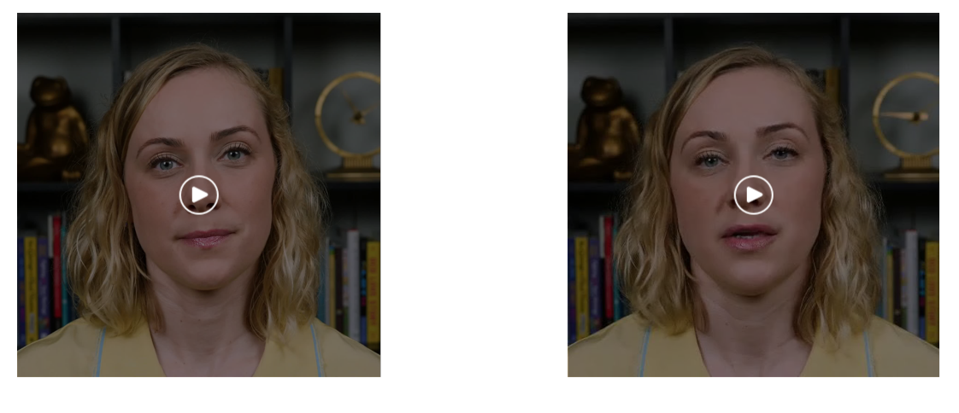
03
Deepfake Vedio
原始视频
生成视频
Notes:
用deepspeech提取音频特征；ffpmg处理视频，分离音频，变化视频尺寸；Deep3Dface、Openface处理视频
音频在已有gan模型上微调，视频重新训练生成

Slide 12
Thanks

